Slide 1
7x24小时 自动发货
2017年全新录制
基于Dubbo的
分布式系统架构实战
19.99元
百度云网盘

Slide 2

7x24小时 自动发货
5.99元
官网最新版
批量激活码

Slide 3
7x24小时 自动发货
5.99元
官网最新版
批量激活码

Slide 4
7x24小时 自动发货
2017年全新录制
Elasticsearch
顶尖高手系列
高手进阶篇
19.99元
百度云网盘

Slide 5
7x24小时 自动发货
2017年全新录制
Elasticsearch
顶尖高手系列
高手进阶篇
19.99元
百度云网盘

Slide 6
7x24小时 自动发货
2017年全新录制
Tensorflow模块神经网络
视频+源码
5.99元
百度云网盘

Slide 7
7x24小时 自动发货
2017年全新录制
Elasticsearch
顶尖高手系列
快速入门篇
5.99元
百度云网盘

Slide 8

7x24小时 自动发货
2017年全新录制
Qt5/Qt4/c++
软件编程实战项目开发
5.99元
百度云网盘

Slide 9
直接拍下！
自动发货！
自动发送到旺旺！
拍前无需联系客服！
不在线也可购买！

Slide 10
本店承诺：
本店视频都经过店主精心整理，全高清！
百度网盘链接，方便下载和在线观看！
7x24小时自动发货到您的旺旺！
满意请给全五星好评！

Slide 11
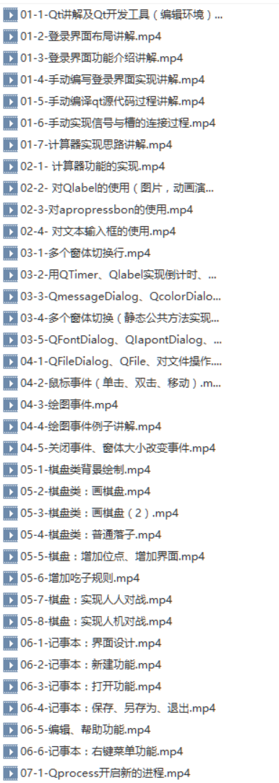
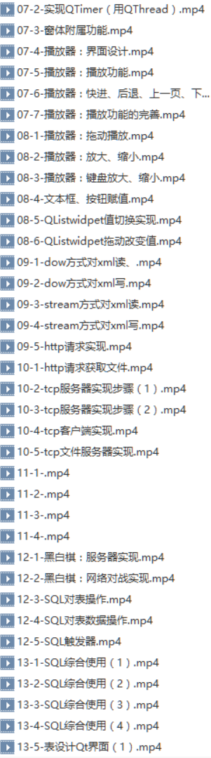
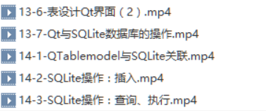

Slide 12
2017年全新录制
百度云网盘
Elasticsearch
顶尖高手系列
快速入门篇
全自动发货
7x24小时
惊爆价5.99元

Slide 13
2017年全新录制
百度云网盘
Elasticsearch
顶尖高手系列
高手进阶篇
全自动发货
7x24小时
惊爆价19.99元

Slide 14
2017年全新录制
百度云网盘
基于Dubbo的
分布式系统架构实战
全自动发货
7x24小时
惊爆价19.99元

Slide 15
官网最新版
批量激活码
全自动发货
7x24小时
惊爆价5.99元

